Slide 1
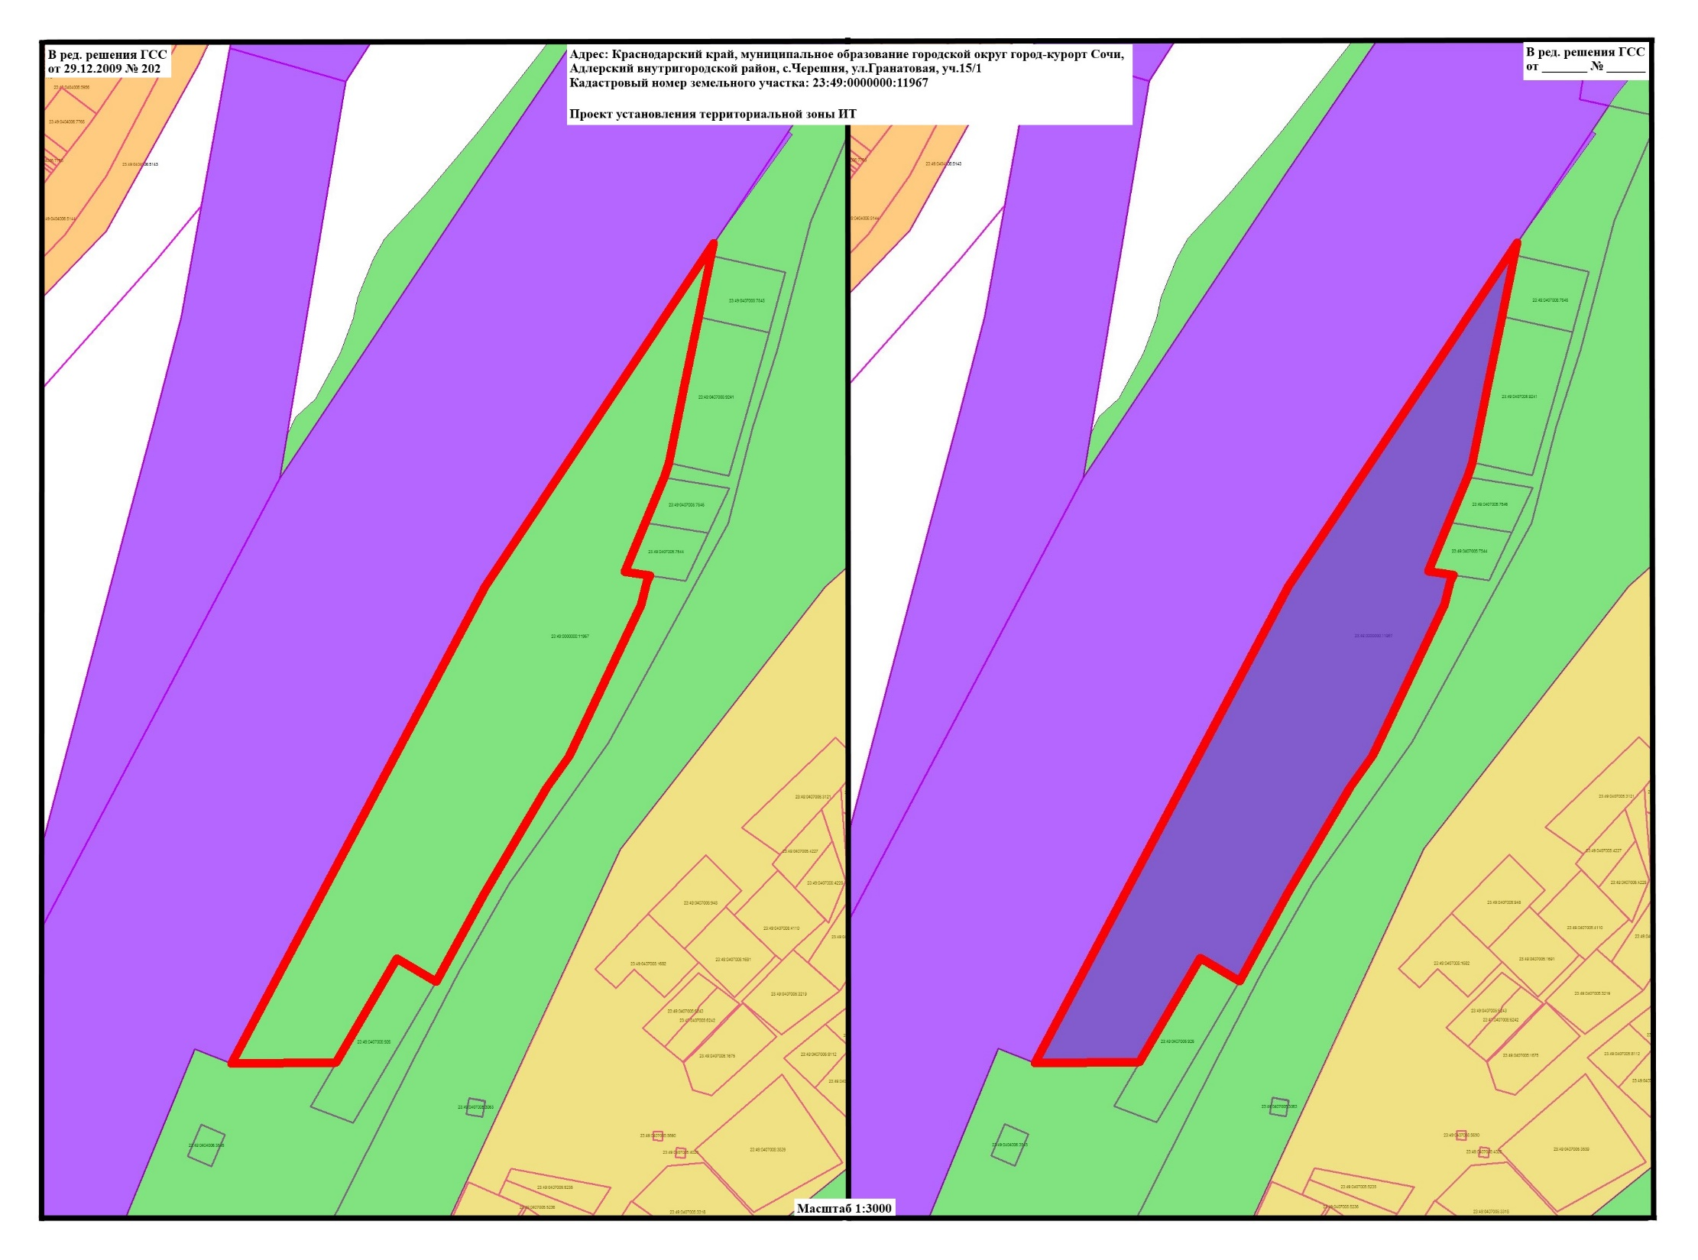
Фрагмент карты градостроительного зонирования города-курорта Сочи
Приложение № 2 к решению Городского Собрания Сочи муниципального образования городской округ город-курорт Сочи Краснодарского края
от ____________№_______________
Каталог координат границы территориальной зоны ИТ
№ X Y
1 30032,5737 78904,1792
2 30032,8190 78950,1762
3 30078,6481 78976,9024
4 30068,5785 78994,2570
5 30107,1090 79015,2454
6 30153,7169 79042,7533
7 30167,8577 79052,6994
8 30234,1698 79084,3493
9 30244,2755 79086,9894
10 30247,1180 79088,3221
11 30248,7518 79077,1200
12 30270,3332 79086,1687
13 30290,3383 79094,5447
14 30296,7883 79096,5716
15 30328,8832 79103,1192
16 30360,9378 79109,6578
17 30388,0872 79115,1929
18 30393,4145 79116,2763
19 30242,4980 79015,7218
1 30032,5737 78904,1792
Директор департамента архитектуры
и градостроительства администрации
муниципального образования городского округа
город-курорт Сочи Краснодарского края Д.В. Литвинец

